Slide 1
2D게임프로그래밍 기획안
2015182053 이상호

Slide 2
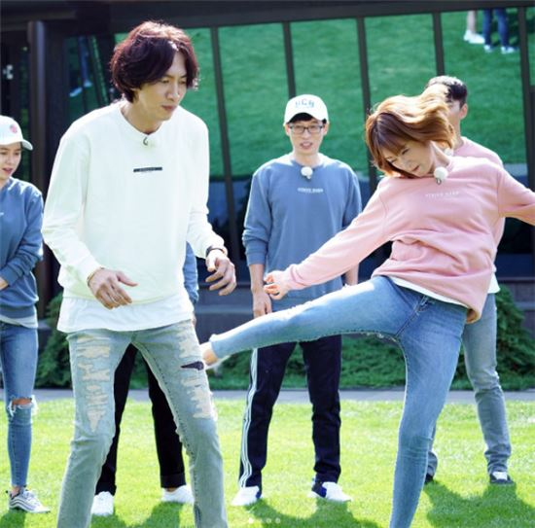
게임컨셉
몰려오는 적을 정확한타이밍에 약점을 통해 공략하라!!
적마다의 다양한 약점을 공략해서 적을 물리쳐라
플레이어의 순발력과 직관력을 테스트

Slide 3
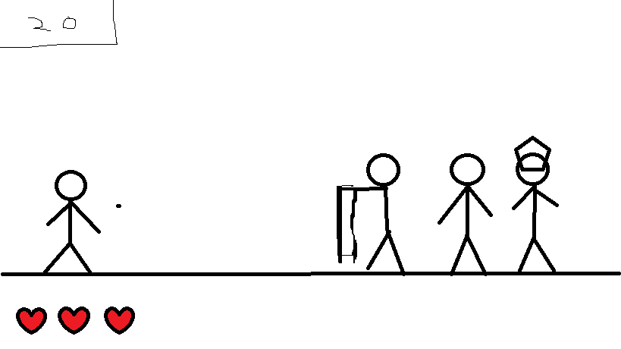
게임 구성
점수판
각각 약점이 다른 적들
(상단,중단,하단)
플레이어
라이프

Slide 4
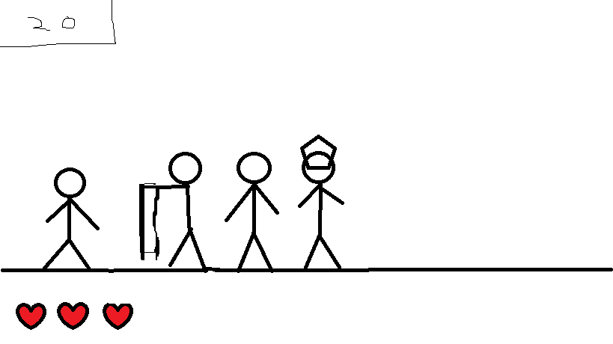
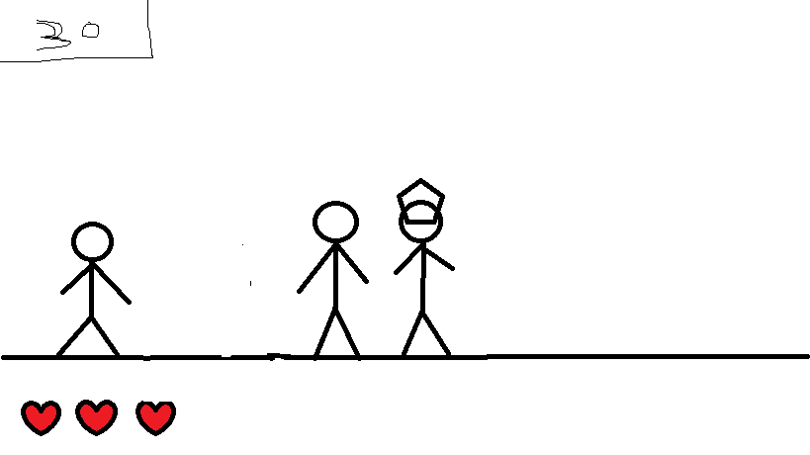
게임 진행 방식
적들이 플레이어 방향으로 달려오면
적은 사망하고 점수가 증가한다
Weak
머리
약점을 파악하여 올바른 타이밍에 알맞은 공격

Slide 5
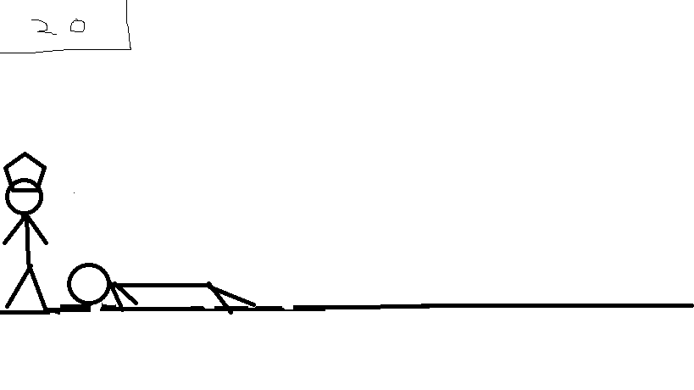
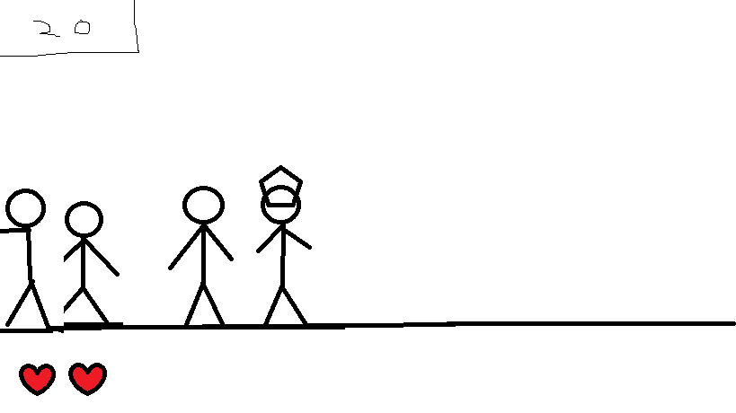
게임 진행 방식
Weak
Weak
Weak
적들 마다 다양한 약점을 보유
(약점은 1~3개를 가질수 있음)
생명력이 0가 되면 GAME OVER
적들의 타이밍을 맞추지 못하고 피격당할시 생명력이 줄어든다

Slide 6
개발범위
내용 | 최소범위 | 추가범위
캐릭터 컨트롤 | Q,A,Z키로 3개의 약점을 공격하도록 조작 | 3개의 공격이 상단,중단,하단을 노리는게 보이도록 그래픽상으로 구현
맵 | 맵은 하나로 고정 | 난이도 상승시 배경이나 주변 배치가 달라짐
적 AI | 단순히 달려오는 기능 | 점프 하면서 다가오거나,천천히 다가오거나 해서 플레어어의 타이밍을 뺏도록
난이도 | 난이도 증가 시 적의 속도는 증가 약점부위는 감소 | 게임자체에서 플레이어를 방해 (화면가리기,의도적인 딜레이 등)
게임기능 | 적을 죽일때마다 스코어 증가(+10) 피격시 생명력 감소 | 1.피격당하지 않고 계속 척을 처치시 콤보기능을 추가 (콤보에 따라 더 많은 스코어가 증가) 2.랭킹 시스템 추가 3.튜토리얼 도입
사운드 | 3개의 타격음(상,중,하),피격음
애니메이션 | 펀치,발차기모션,달리기 모션
여기에 첫 번째 글머리 기호
여기에 두 번째 글머리 기호
여기에 세 번째 글머리 기호

Slide 7
개발 계획
1주차 | 자원 수집 | 1.스프라이트 그래픽 수집 2.배경 수집
2주차 | 플레이어 기본 | 3가지 약점에 대한 타격 구현
3주차 | 적군 기본 | 1.플레이어에게 달려오도록 구현 2.3가지의 약점을 지닌 적들의 설정 부여
4주차 | 중간 점검 | 기본적인 게임방식의 구현여부 확인
5주차 | 플레이어 최종 | 피격판정 및 3가지 타격 기능 구현
6주차 | 적군 최종 | 1.난이도에 따른 가속증가 패턴추가 구현 2.각 약점에 따른 피격판정 구현
7주차 | 게임기능 구현 | 1.점수 기능 도입 2.사운드 도입
8주차 | 마무리 | 최종점검 및 발표
여기에 첫 번째 글머리 기호
여기에 두 번째 글머리 기호
여기에 세 번째 글머리 기호

Slide 8
자체평가
평가 내용 | 평가 (A:매우잘함,B:잘함,C:보통,D:못함,E:매우못함)
게임 컨셉이 잘 표현되었는가? | B
게임 핵심 메카닉의 제시가 잘 되었는가 | C
게임 실행 흐름이 잘 표현되었는가? | B
개발 범위가 구체적이며,측정 가능한가? | A
개발 계획이 구체적이며 실행가능한가? | B

